Slide 1
De Here werkt in een tijd van verdrukking aan de komst van Zijn Koninkrijk
1. Door middel van gelovige ouders
2. Door middel van een gelovig kind

Slide 2
tob

Slide 3
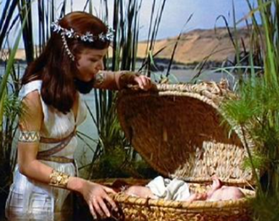

Slide 4
De Here werkt in een tijd van verdrukking aan de komst van Zijn Koninkrijk
1. Door middel van gelovige ouders
2. Door middel van een gelovig kind

Slide 5
Hij weigerde door te gaan voor een zoon van de dochter van farao

Slide 6
Mozes, de middelaar van het Oude Verbond

Slide 7
Jezus de Middelaar van het Nieuwe Verbond

